Slide 1

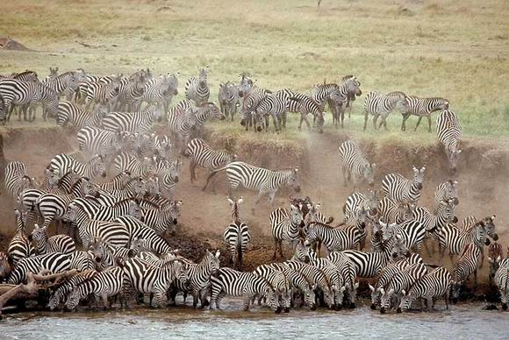
种 群
在一定的自然区域内，同种生物的全部个体的总和。
Notes:
难点——样方的选择和确定。

Slide 2

？
B
下列叙述中属于一个种群的是：
A.教室中的全体学生
B.一片草地上全部的东亚飞蝗
C.世界上的全部的鸟
D.一个池塘中所有大鱼

Slide 3
种群特征（种群有的但个体没有的特征）
种群密度
出生率和死亡率
迁入率和迁出率
年龄组成和性别比例

Slide 4
一、调查种群密度的方法
1.种群密度
（1）含义：种群在单位面积或单位体积中的个体数就是种群密度；是种群最基本的数量特征。
（2）计算方法：
种群的个体数量
空间大小（面积或体积）
种群密度

Slide 5
种群密度的调查方法：
1、逐个计数法：调查分布范围较小，个体较大的种群时。
2、估算法：
（1）样方法
（2）标志重捕法

Slide 6
在被调查种群的分布范围内，随机取若干个样方，计数每个样方内的个体数，求每个样方的种群密度，以所有样方种群密度的平均值作为该种群密度估计值。
样方法
样方1 | 样方2 | 样方3 | 样方4 | …… | 样方n
N₁ | N₂ | N₃ | N₄ | …… | N_{n}
（注意：这里的N₁、N₂指的是样方的种群密度，而不是样方的个体数量。）
种群密度 =（N₁+N₂+N₃+N₄+…+N_{n}）/n
植物；活动能力弱、活动范围小的动物

Slide 7
五点取样法
调查群体为非长条形时用
等距取样法
调查群体为长条形时用
Notes:
哪怕取的样正好被破坏了，光秃了，也要取，保证更接近真实值。样方大小：乔木100m²、灌木16m²、草本1m²

Slide 8
记数方法
——蒲公英
——其他植物
方框内＋相邻两边上
计上不计下,计左不计右

Slide 9
标志重捕法
活动能力强、活动范围大的动物
在被调查种群的活动范围内，捕获一部分个体，做上标记后再放回原来的环境，经过一段时间后进行重捕，根据重捕到的动物中标记个体数占总个体数的比例，估算种群密度。
设某种群的总数为N，第一次捕获标记的个体为M，
第二次重捕的个体数为n，其中已标记的为m，则:
N : M = n : m
可得, N=
n（重捕个体数）
M(总标记数）
m（重捕中标记数）

Slide 10

第1次
第2次

Slide 11
标志重捕法注意事项
均匀设置捕获点
所做标志不能对动物产生伤害
标志不能过分醒目
标志必须能维持一段时间

Slide 12
出生率和死亡率
通常以a％或a‰表示
(1)概念
出生率——指在单位时间内新产生的个体数目占该种群个体总数的比率。
例如：１９８３年，我国平均每１０万人中出生１８６２个孩子，我国该年人口出生率是１.８６２％.
死亡率——指在单位时间内死亡的个体数目占该种群个体总数的比率。
例如，在黄山猴谷，一猴群有２００只，一年后有２只死亡，猴的死亡率为１％.

Slide 13
(2)与种群密度的关系
a.出生率 > 死亡率
种群密度
增加
b.出生率 < 死亡率
种群密度
降低
c.出生率 = 死亡率
种群密度
基本稳定
出生率和死亡率：
决定种群密度变化的根本因素

Slide 14

迁入率和迁出率
某种群单位时间内迁入或迁出的个体占该种
群个体总数的比率，分别称为迁入率或迁出率。

Slide 15
(2)与种群密度的关系
a.迁入率 > 迁出率
种群密度
增加
b.迁入率 < 迁出率
种群密度
降低
c.迁入率 = 迁出率
种群密度
基本稳定
迁入率和迁出率：影响种群密度的重要因素

Slide 16
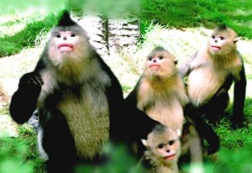
年龄组成和性别比例
年龄组成
种群中各年龄期个体所占比例。
年龄的三个阶段：
幼年(尚无生殖能力)
成年(有生殖能力)
老年(丧失生殖能力)

Slide 17
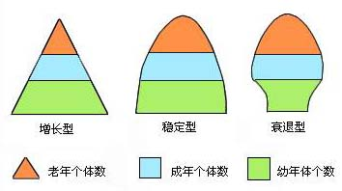
年龄组成一般分三种类型：

Slide 18
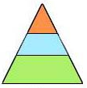
⑴增长型：幼年个体多，老年个体少。
特点：是幼年个体大量成长为成年产生后代，老年个体死亡的少，出生的比死亡的多。
老年
成年
幼年
种群密度越来越大
出生率 > 死亡率

Slide 19
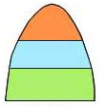
⑵稳定型：特点是各年龄期的个体数比例适中。
老年
在一定时期内出生的新个体数接近衰老死亡的个体数。
成年
种群中个体数目保持相对稳定
幼年
出生率 ＝ 死亡率

Slide 20

⑶衰退型：特点是老年个体较多，幼年个体偏少。
老年
新出生的个体不能补偿衰老死亡的个体数。
成年
种群密度越来越小
幼年
出生率 ＜ 死亡率
年龄组成的意义：可以预测种群密度的变化趋势

Slide 21

性别比例
种群中雄性个体和雌性个体所占的比例
不合理的性别比例会导致出生率下降进而引起种群密度下降。

Slide 22
性别比例的应用：控制虫害
利用人工合成的性引诱剂诱杀害虫的雄性个体，破坏了害虫种群正常的性别相比例，就会使很多雌性个体不能完成交配，从而使害虫的种群密度明显降低。
性别比例的意义：影响种群密度的变动。

Slide 23

我国男女比例失调婴儿性别比接近120 : 100
2004年《中国性别平等与妇女发展状况》白皮书指出，我国男女（0至4岁）性别比例接近120 : 100，远超国际认同的可以容忍的最高警戒线107。
人口出生性别比失衡会带来很多社会问题。

Slide 24
小结:
种群数量
直接影响
预测变化方向
影响数量变动
年龄组成
种群密度
性别比例
决定数量变动
决定种群密度
迁入率迁出率
出生率和死亡率

Slide 25
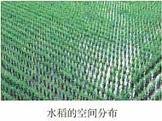
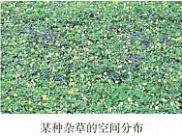
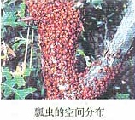
五、种群的空间特征
组成种群的个体，在其生活空间中的位置状态或布局，叫种群的空间特征。
均匀型
随机型
集群型

